Slide 1
Практична настава- Основи на нега II година Дисмургија- преврски
Стручен наставник: Николина Тренчевска
ОСМУ ,,Д-р Јован Калаузи’’ - Битола

Slide 2
Дисмургија е дел од медицинската практика во која се изучуваат превеските.
Преврзувањето спаѓа во најважните медицински манипулации
Цели за поставување преврски
- фиксирање на преврзочен материјал (газа/вата)
- раната се заштитува од секундарна инфекција
- компресија врз крвните садови за запирање на активно крварење
- за впивање на секрети од раната
- за намалување на болка и фиксација
Правила за поставување на преврски:
- главата од завојот се држи со десна рака завртена нагоре, а слободниот со левата
- завојот се држи лесно и затегнато
- секоја преврска почнува со fascia cirkularis
- преврските каде што почнуваат таму завршуваат
- секое наредно намотување покрива 2/3 од претходното
- преврската може да заврши на 3 начини
- вадење на завојот се врши по обратен редослед

Slide 3
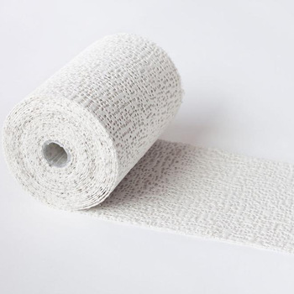
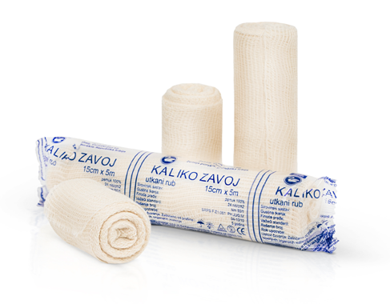
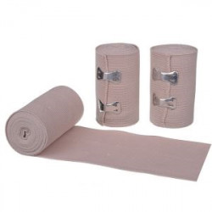

Slide 4
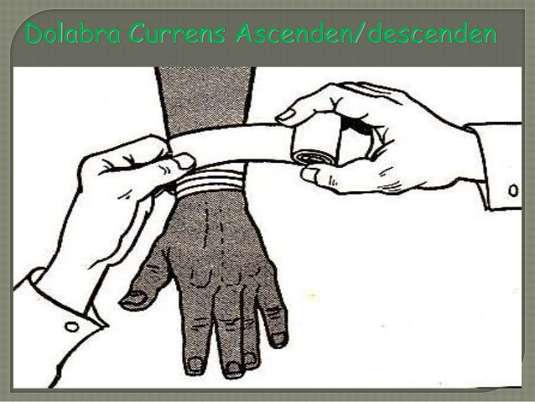
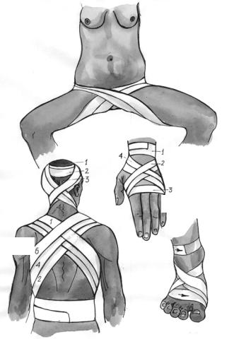
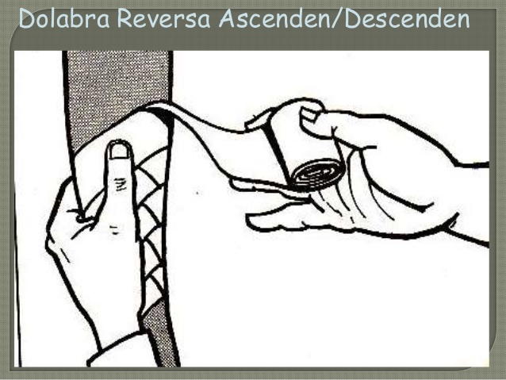
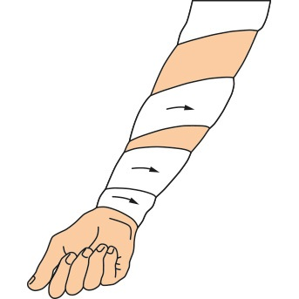
Основни преврски
Dolabra currens – продолжен кружен завој
Dolabra serpens – завојот се поставува змијулесто
Dolabra reversa- продолжено намотување со превиткување
Fascia cruciate – преврски во вид на 8ка

Slide 5
Специјален дел (Типични преврски)
Spica pollicis descendens
Spica pollicis ascendens
Spica manus ascendens
Spica manus descendens
Hyroteca dimida incomplete
Hyroteca dimida completa

Slide 6
Специјален дел (Типични преврски)
Spica humeri ascendens
Spica humeri descendens
Testudo cubiti inversa
Testudo cubiti reversa

Slide 7
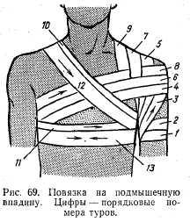
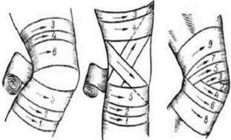
Специјален дел (Типични преврски)
Testudo genis revrsa
Testudo genis inversa
Stella pectoris

Slide 8
Специјален дел (Типични преврски) Преврски на глава
Mitra hypocratica – со едноглав завој
Mitra hypocratica – со двоглав завој

Slide 9
Порчитај од учебникот – Основи на нега за II година, тема - преврски
ВЕЖБАЈТЕ ДОМА!
Ви благодарам на вниманието

